Slide 1
Наречие

Slide 2
Наречие – это неизменяемая часть речи, которая обозначает признак действия, состояния, предмета либо другого признака, то есть:
признак глагола (бегают быстро),
существительного (прогулка пешком),
прилагательного (очень веселый),
другого наречия (потрясающе вкусно).
С морфологической точки зрения наречие лишено формальных признаков, общих всем типам наречий, т.к. единственный его формальный признак – неизменяемость, в отличие от остальных автосемантических частей речи.
Единственной морфологической категорией наречий являются степени сравнения, образование которых, однако, происходит только от качественных имен прилагательных.
В предложении наречие чаще всего выступает в роли обстоятельства (Она спала беспокойно.), реже – несогласованного определения (Я люблю яйцо всмятку.).
Наречия состояния (слова категории состояния) могут быть также частью предиката (Мне стало весело.).

Slide 3
Слова категории состояния (предикативы) — иногда определяются как самостоятельная часть речи, в которую входят неизменяемые слова, отвечающие на вопрос как? каково? и обозначающие состояние предмета. Иногда к ним относят и краткие прилагательные (рад, должен), и наречные выражения (быть начеку).
К словам категории состояния относят только те слова, которые являются единым главным членом односоставных предложений или входят в его состав (Надо торопиться).
По происхождению выделяют:
слова на -о, соотносимые с наречиями и краткими формами прилагательных (тоскливо, весело),
слова, соотносимые с существительными (грех, охота),
неизменяемые слова, не находящие соответствий в других частях речи (надо, жаль).
По значению выделяют:
качественные (досадно, пыльно) предикативы;
модальные (нельзя, можно) предикативы.

Slide 4
Образование наречий
В РЯ довольно мало непроизводных наречий (вдруг, прежде, еле-еле, теперь, здесь), основную часть составляют наречия, мотивированные словами разных частей речи:
• прилагательными (привычно, тайком, по-деловому, врассыпную);
• существительными (домой, всерьез, издали);
• числительными (трижды, втрое);
• местоимениями (отчего, незачем);
• глаголами (стоймя, волоком, вплавь, вдогонку, второпях);
• наречиями (слабовато, частенько, недаром, отныне).
Прочие непроизводные наречия
времени: вчера, завтра, тогда, когда, иногда, всегда, пока, теперь, ныне, уже, после;
места: вон, прочь, где, возле, подле, около, там, тут, туда, сюда, куда, всюду;
образа и способа действия: вдруг, как, так, иначе;
степени или меры: столько, сколько, очень, почти, едва, чуть.

Slide 5
Способы образования наречий:
1. При помощи аффиксов, причем чаще всего (в большинстве случаев) речь идет о суффиксе -о.
• –о (гладко, верно, далеко), сравни краткие формы прилагательных (Платье мало. – краткое прилагательное х Нас мало. - наречие);
• –е используется в случае образования наречий от прилагательных на –щий, -чий (вызывающе, жгуче);
• -и используется в случае образования от прилагательных на -ский, -цкий (богатырски, молодецки), иногда в сочетании с приставкой по- (по-русски, по-отцовски);
• –ому, -ему в сочетании с приставкой по- (по-новому, по-весеннему).
2. Многие наречия образованы от бывших косвенных падежей прилагательных в сочетании с предлогами (наскоро, заживо, изредка, вкратце, подолгу).
3. Многие наречия образованы от имен существительных в сочетании с предлогами и беспредложного творительного падежа (изнутри, отчасти, снизу, поверху, наверху, вновь, вечером), причем предлоги на и в особенно продуктивны.
4. Некоторые (немногие) наречия образованы от числительных (вдвое, по двое, вдвоем, дважды).
5. Некоторые наречия образованы от деепричастий на –а, -я, они часто отличаются своим ударением (Он слушал молча. - наречие х Молча, ты ничего не объяснишь. - деепричастие).
6. В функции наречия иногда выступают устойчивые выражения, это аналитический способ образования (с глазу на глаз, время от времени, со дня на день, надлежащим образом).

Slide 6
Образование местоименных наречий
Вопросительно-относительные местоимения | Отрицательные местоименные наречия |  | Неопределенные местоименные наречия
 | не- | ни- | кое- | -то | -либо | -нибудь | угодно
где | негде | нигде | кое-где | где-то | где-либо | где-нибудь | где угодно
куда | некуда | никуда | кое-куда | куда-то | куда-либо | куда-нибудь | куда угодно
откуда | неоткуда | ниоткуда | кое-откуда | откуда-то | - | откуда-нибудь | откуда угодно
как | - | никак | кое-как | как-то | как-либо | как-нибудь | как угодно
когда | некогда | никогда | кое-когда | когда-то | когда-либо | когда-нибудь | когда угодно
почему | - | - | кое-почему | почему-то | - | - | -
сколько | несколько | нисколько | кое-сколько | сколько-то | сколь-либо | сколько-нибудь | сколько угодно

Slide 7
Степени сравнения наречий
Наречия на -о, -е, образованные от качественных прилагательных, имеют только одну словоизменительную категорию – степень сравнения т.е. располагают формами положительной степени (красиво) и сравнительной степени (красивее).
Наречия, образованные от качественных прилагательных, в значении меры и степени (невероятно умен) не образуют сравнительной степени.
Сравнительная степень наречий образуется с помощью суффиксов -ее, -ей и -е (с чередованием предыдущего согласного, например, короче, выше, тоньше).
Кроме того, существует также форма сравнительной степени с приставкой по- (покрасивее, пониже).
Сравнительная степень наречий регулярно совпадает со сравнительной степенью соответствующих прилагательных и предикативов. То же можно сказать и об аналитической форме сравнительной степени (более / менее глубоко).
В рамках превосходной степени мы также можем выделить аналитические формы, образующиеся при помощи наиболее / наименее аналогично соответствующим аналитическим формам прилагательных (наиболее / наименее активно) и синтетические формы на -йше (прекраснейше), также соответствующие формам прилагательных на -ейший, -айший.
Существуют также формы превосходной степени с увеличительными приставками пре-, наи- (пренеприятнейше, наиопаснейше).

Slide 8
Традиционная классификация наречий в ЧЯ
příslovce zájmenná: kde, jak, tady
Kde se zrodil samotný nápad založit záchrannou stanici pro zvířata.
2. příslovce deadjektivní:
jakostní (kvalitativní): příjemně, sladce, rychle
Sedí se příjemně vysoko, na pohodlném nastupování se podílejí široké dveře otevíratelné ve velkém úhlu.
vztahová (relační): přátelsky, bděle, škodlivě
S díky jsem však jeho šlechetnou nabídku odmítl a přátelsky jsme se rozloučili.
3. příslovce modální a stavová (predikativa): možno, nutno, radno, lze, mrtvo
Jejich vztah lze popsat jako vztah loupežníka a narkomanky.

Slide 9
podle typu okolností, jež vyjadřují
příslovce místa: dole, předem, okolo, zprava
Ticho tam dole, nebo zavolám policajty! Todle není k vydržení!
příslovce času: brzy, dávno, odnepaměti, včera
Brzy byly město, přístav i mořské lázně obklíčeny jednotkami Rudé armády a jedné polské divize.
příslovce způsobu:
vlastního způsobu: výborně, rozumně, mlčky, potichu
Naštěstí si ve vaně i ve sprše výborně dosáhnete na stehna, která patří k nejpostiženějším místům.
míry (intenzity): velmi, nadobro, zcela
Vzhledem k velmi četným shodným indiciím znělo toto dvojznačné prohlášení jako doznání.
zřetele: prostorově, funkčně, politicky
Dům je úsporný i prostorově.
Příslovce příčiny (důvodu, přípustky, účelu): schválně, omylem, vzteky
Seděl na ní Čert, a jestliže někdo z davu schválně sáhl na pytel, dostal od Čerta ocasem.

Slide 10
Особенности образования чешских наречий
1. Перед суффиксом -e согласные d, t, n превращаются в мягкие ď, ť, ň (hrdě, napjatě, srdečně).
2. k, h, ch, r чередуются с c, z, š, ř (krátký → krátce, drahý→ draze, tichý → tiše, dobrý → dobře).
3. С помощью суффикса -y наречия образуются по большей части от прилагательных na -ský, -cký (český → česky, německý → německy, fantastický → fantasticky); за исключением hezký → hezky.
4. От некоторых прилагательных наречия образуются и с помощью суффикса -o и с помощью суффикса -e (draho i draze, těžko i těžce).
Между этими формами может не быть семантических отличий (Trpce lid žije v palácích, trpko se dýše v chýši. Ner.).

Slide 11
Однако часто смысловое отличие имеется.
Более конкретное, территориальное значение.
bydlí blízko, daleko, spadl hluboko, létá vysoko, nízko, tuho naškrobený
Более общее, переносное значение.
blízce příbuzný, tak dalece známý, hluboce zarmoucen, vysoce vážený, nízce smýšlející, tuze (velmi) se mýlíš
В безличных конструкциях с быть преобладают формы на –о
je sychravo, ošklivo, prázdno, je mi nevolno
Zdá se mi to, nebo tam (hluboko, hluboce) uprostřed červeně svítí?
Zda a jak (daleko, dalece) vyhovují tomuto nároku, nelze nikdy předem říci a musí se to případ od případu ověřovat.
Bylo (sychravo, sychravě) a v mrazivém vzduchu se vznášel příslib prvního sněhu.
Potáhla z cigarety, zvedla bradu a (hluboko, hluboce) se zamyslela, nebo třeba jen hrála o čas.
Nemusíte jezdit (daleko, dalece) můžete si prostřít a poležet třeba v trávě u chalupy či někde poblíž, kam dojedete na kole.

Slide 12
В ЧЯ необходимо обращать большее внимание на порядок слов (это рекомендация, не правило).
Doma poslušně uklízí, ale v práci se chová divně.
Если валентность глагола требует обязательного восполнения позиции – наречие стоит обычно за глаголом.
Jako vždy vypadala báječně!
Если глагол не требует обязательного восполнения валентности справа, наречие в препозиции.
Maminky spokojeně sedí u stolku v knihovně.
Если наречие связано c реализацией тематическо-рематического членения, порядок слов подчинен ему.
Starý pán pobíhal zmateně po chodníku i silnici.

Slide 13
Принципиальных расхождений в грамматической структуре данной части речи между ЧЯ и РЯ нет.
Чешско-русские несоответствия.
1. Выражения типа: po celé dny pracoval соответствуют в РЯ твор.п. целыми днями
2. dnes соответствует сегодня, теперь
3. teprve соответствует только
Несоответствия по большей части носят лексический характер.

Slide 14
Фразеологизмы и фразеологизованные выражения, включающие наречия
Jelikož máme omezené prostory, nezbývá nic jiného než šatník čas od času protřídit.
Со дня на день и с часу на час он собирался навестить Татьяну, но все откладывал, удивляясь своей нерешительности.
O čem spolu tehdy, většinou mezi čtyřma očima, hovořili, zůstane navždy tajemstvím; četné spekulace historiků i novinářů vycházely z toho, že mnohaleté kolegiální a dokonce přátelské kontakty obou fyziků po kodaňském setkání skončily.
Так слово за слово, и наша беседа вышла за рамки заявленной темы.
Kniha vás krok za krokem provede jednotlivými technikami a názorně vám ukáže, jak posílit svaly trupu v oblasti beder, pánve, břicha a kyčlí.
Год за годом Катерина писала Милию, год за годом отправляла посылки.
Už rok trávím den za dnem v ubohém špinavém hotelovém pokoji.
Od redaktorů dostává den co den na stůl řadu příspěvků od těch, kteří se snaží tímto způsobem zviditelnit.
Оттого и речь его из году в год становилась тише и медлительнее.
Žádné kamarádství s těmi, kteří pochodují stejným krokem
Жили душа в душу, занимались только друг другом.
У открытой могилы, рука об руку, стояли родители Нади, приехавшие из Серпухова.

Slide 15
Люда с ног валилась от усталости, внук, как назло, подхватил ветрянку.
"За трупом, что ли?" ― спросил контролёр напрямик.
Рыбаки аж рты пораскрывали, наперебой спрашивать начали.
Лиза вообще наотрез отказывалась со мной общаться.
они взялись раз с товарищем плыть наперегонки
Не случайно в начале встречи он как бы невзначай проронил, что три года не общался один на один с журналистами.
Когда не желаешь разделить с другими свою беду, поневоле становишься жестоким с теми, кого любишь.
Партия власти сплошь и рядом нарушает обязательства.
Через час, исколесив всю толкучку вдоль и поперёк, Японец окончательно убедился, что лапти найти невозможно.
Он боялся вспышки эпидемии, остро нуждался в рабочих руках, и требовал помощи.
После этого она закрыла глаза, лежала молча, дышала ровно.
Бэда вдруг споткнулся, густо покраснел и выпустил ее руку.
Дед уже туго слышал.

Slide 16
Děje se tak navzdory tomu, že část české veřejnosti zjevně Izrael a Židy „nemusí“.
Ačkoliv s nádobím schválně nahlas cinkal a hlasitě bouchal dvířky kredence, když hledal čaj, nikdo se v kuchyni neobjevil.
Užívejte každé ráno nalačno a okamžitě se vám při dýchání uleví.
Nějaké základy mám, se svým personálem se domluvím, ale nemůžu plynně mluvit s hosty. Což je v restauraci velká chyba.
Stál tam, v plášti z vlčích kůží nedbale nasazeném na širokých ramenou a v helmě s velkými rohy, která mu ještě dodávala na vzrůstu, mezi míhajícími se stíny.
Zatímco se komisař protahuje mezi stojícími lidmi, osahává si nos, ústa a uši, jako by se chtěl potmě hmatem ujistit, že je to on.
Teď už plakala usedavě, nemohla se na něho ani podívat.
Od té doby vytrvale přesvědčuje soudy, že jednal ze strachu o život.
Každým krokem člověk chtěj nechtěj vzpomíná na to, čemu přivykl, co si zamiloval, co si zvolil, aby vyplnilo jeho život, co mu přisoudil sám osud.
Neměli bychom proto ukvapeně tuto alternativu odmítat.
Tuňák a vejce natvrdo mezi dvěma krajíci chleba.

Slide 17
Упражнение № 6
Переведите:
Вы ведь здесь впервые?
Я с вами заодно.
Сложив это письмо вдвое, он спрятал его.
Я сперва думал, что он только шутит.
Мы начали работать вдвоем.
Студент сдал играючи экзамен по философии.
Мой дядя жил долгое время припеваючи.
Мы решили немедля отправиться в дорогу.

Slide 18
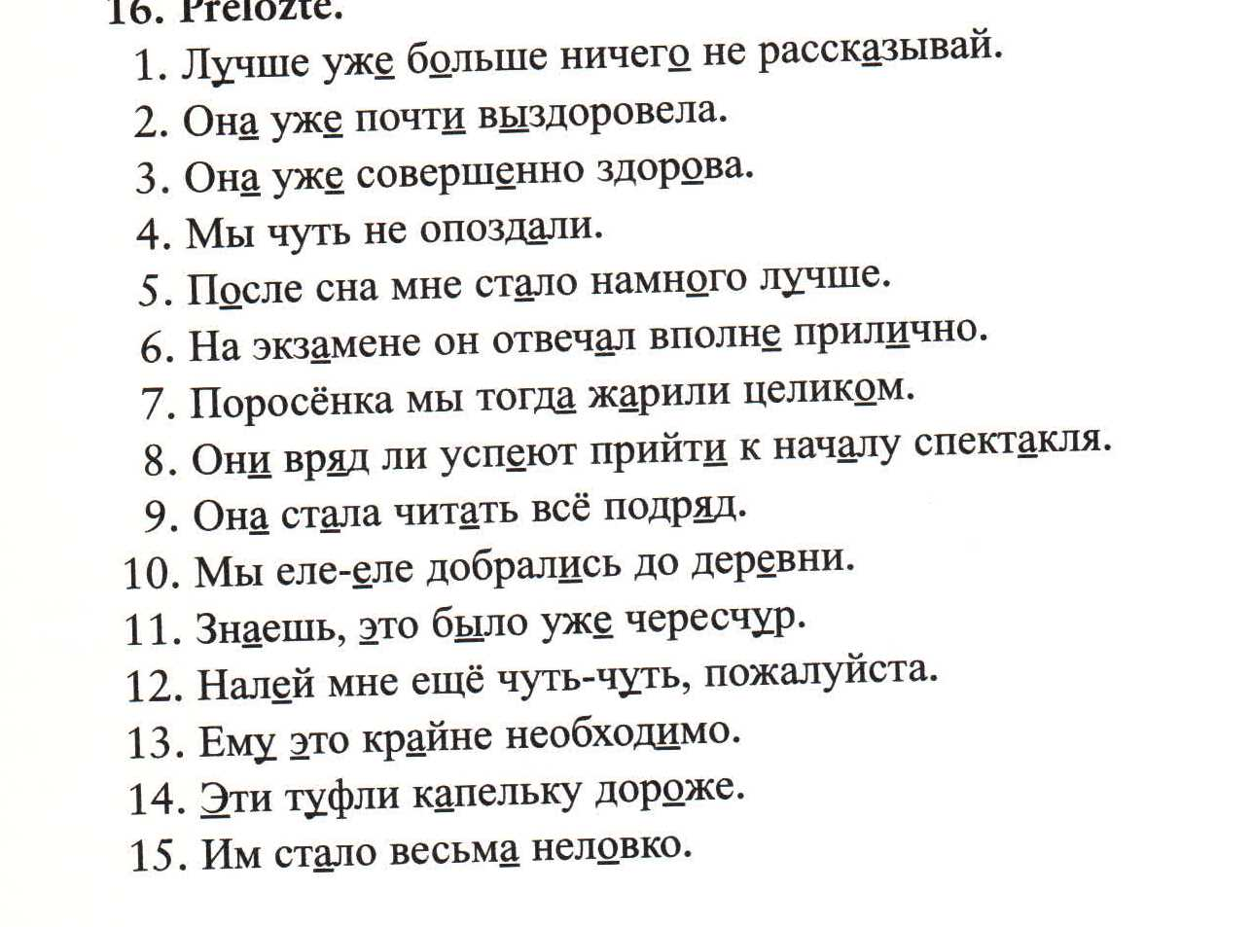

Slide 19
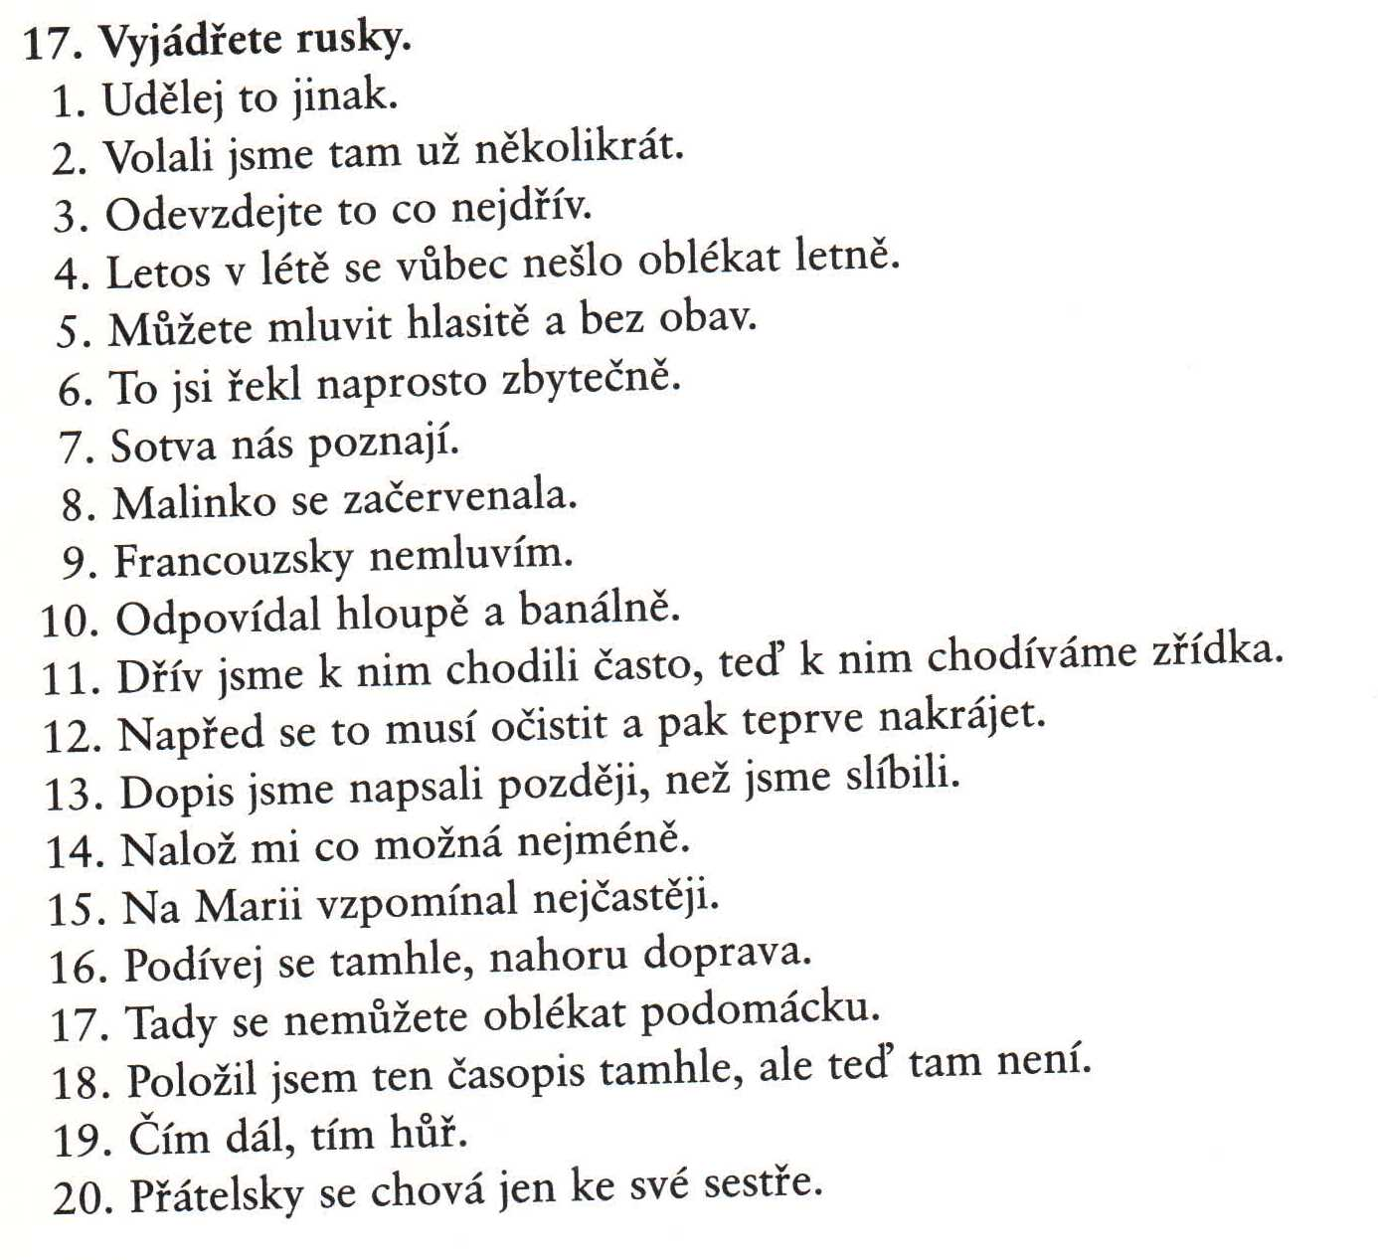

Slide 20
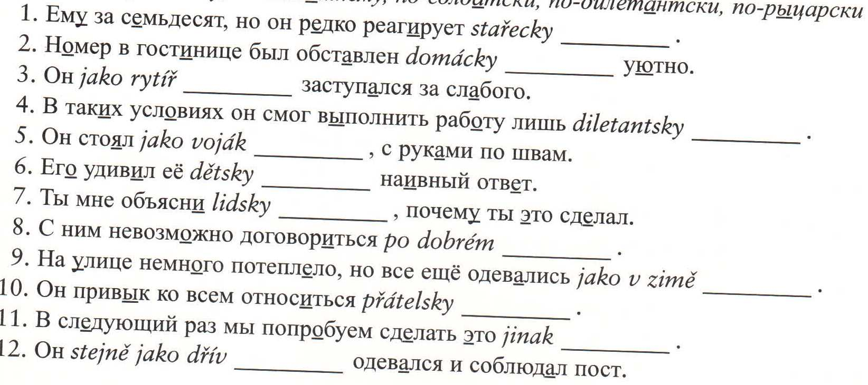

Slide 21
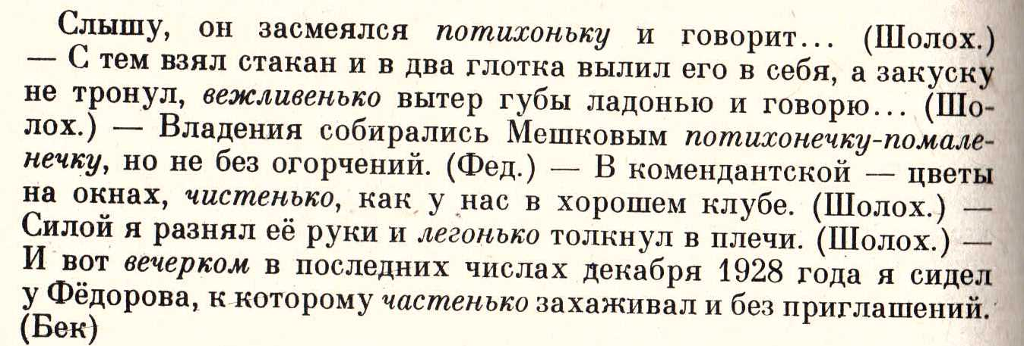

Slide 22
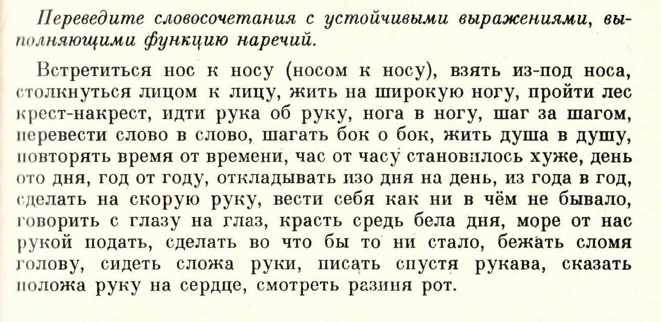

Slide 23
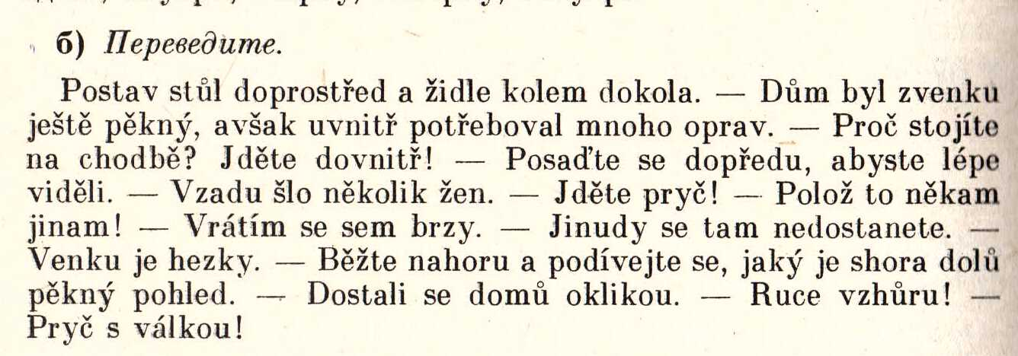

Slide 24
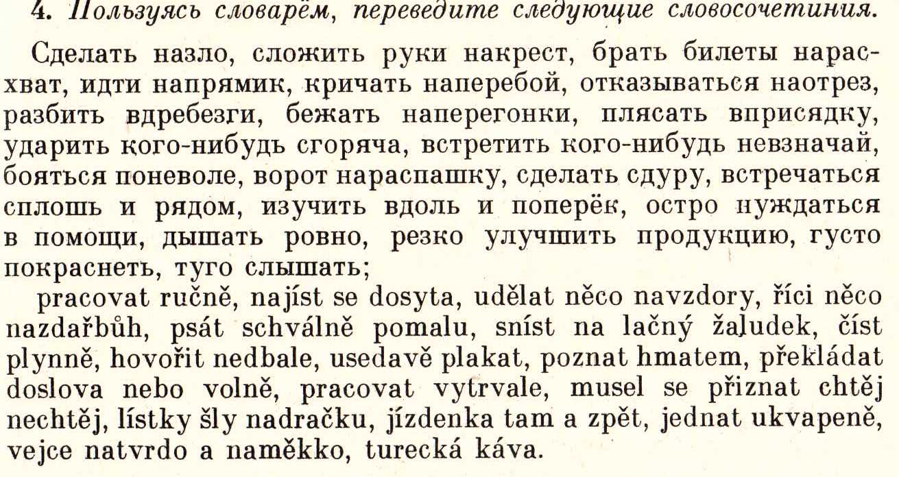

Slide 25
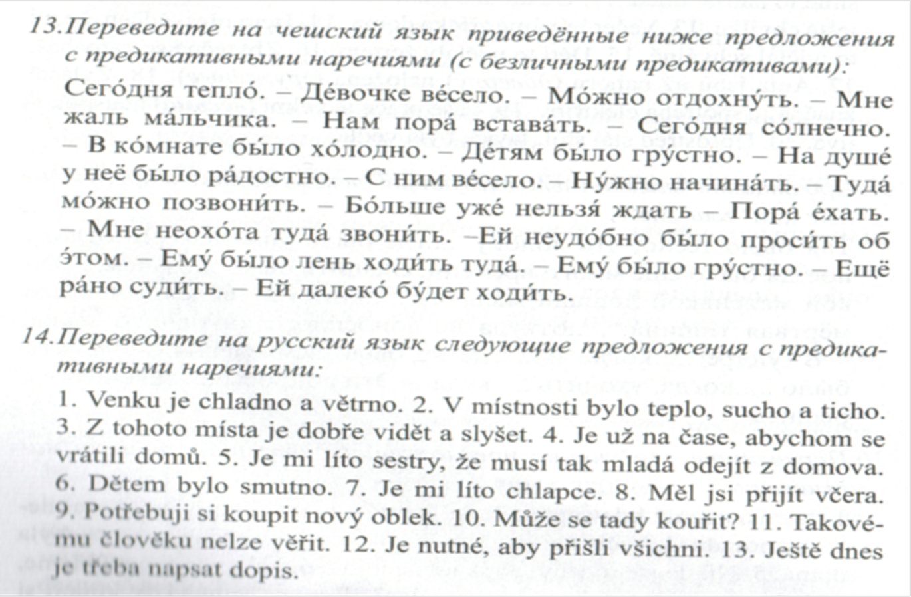

Slide 26
